Slide 1
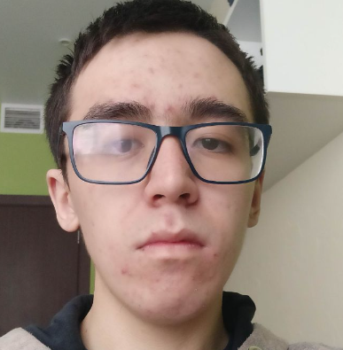



Команда
Альметов Камиль,
Flutter-разработчик
Исянбаев Нагим
Backend-разработчик
Ковалёв Виктор
Flutter-разработчик

Slide 2
Социальное волонтерское такси
Помощь инвалидам и пенсионерам
Notes:
© Copyright Showeet.com – Free PowerPoint Templates

Slide 3
Целевая аудитория
Инвалиды
Пожилые малоимущие люди
Дети-сироты
Опекуны
Notes:
© Copyright Showeet.com – Free PowerPoint Templates

Slide 4
Проблема
На данный момент какой-либо сервис социального такси отсутствует.
Чтобы предоставить транспорт, необходимо вручную искать человека.
Notes:
© Copyright Showeet.com – Free PowerPoint Templates

Slide 5
Решение
Кроссплатформенное мобильное приложение
Notes:
© Copyright Showeet.com – Free PowerPoint Templates

Slide 6
Планы на будущее
Модерация
Красивый дизайн
Call-центр
Сотрудничество с социальными службами
Notes:
© Copyright Showeet.com – Free PowerPoint Templates

Slide 7
Проблема
Некоторые группы пользователей не могут использовать смартфон.
Notes:
© Copyright Showeet.com – Free PowerPoint Templates

Slide 8
Решение
Call-Центр
Notes:
© Copyright Showeet.com – Free PowerPoint Templates

Slide 9
Результат
нуждающиеся в транспорте получат удобный сервис заказа такси.
социально активные люди будут иметь возможность делать добрые дела.
Notes:
© Copyright Showeet.com – Free PowerPoint Templates

Slide 10
Спасибо за внимание
Если есть какие-то вопросы, мы готовы на них ответить!
Notes:
© Copyright Showeet.com – Free PowerPoint Templates

